Slide 1

KARL MARX
ZROD SOCIALISTICKÉ TRADICE
POLb1008 Tradice politického myšlení
Tereza Křepelová, 8. 12. 2022

Slide 2


OSNOVA PŘEDNÁŠKY
Historický kontext
Filozofická východiska K. Marxe
Humanismus, svoboda a individualismus v díle K. Marxe
Historický materialismus, dialektika a dějiny třídních bojů
Utopismus, socialismus a vize komunistické společnosti
Kritika kapitalismu
Vybrané koncepty Marxovy ekonomické teorie
Antikomunismus, kritika a percepce K. Marxe (nejenom) v českém prostředí
Aktualizace a intelektuální dědictví K. Marxe

Slide 3

UTOPICKÝ SOCIALISMUS
Vědecký socialismus
Snahy o vytvoření nové, spravedlivější společnosti
Inspirace Velkou Francouzskou revolucí
Společnost bez soukromého vlastnictví
Lidé sami přijmou myšlenky socialismu, revoluce není potřebná
Existence malých soběstačných komunit (kibucy)
Nová Harmonie, Falanstére
Henri de Saint-Simon, Charles Fourier Robert Owen

Slide 4
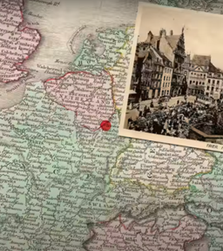
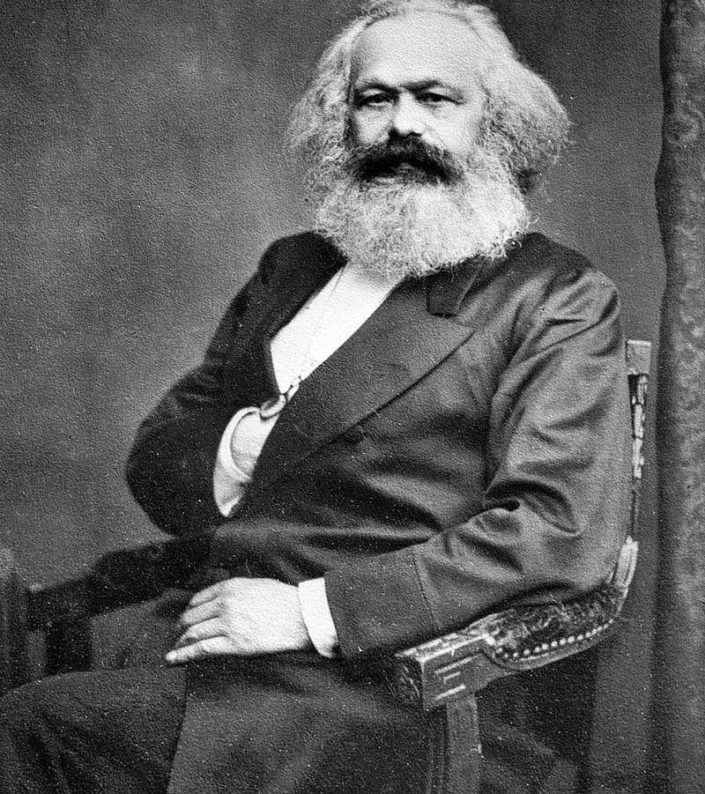

KARL MARX
(1818 – 1884)
5. května 1818 Trevír – 14. března 1883 Londýn
Filozof, publicista, ekonom, teoretik dělnického hnutí, socialismu a komunismu
Původem z židovské rodiny, otec konvertoval k luteránství
Dílo (výběr):
  K židovské otázce (1843)
  Ke kritice Hegelovy filozofie práva (1843–44
  Bída filosofie (1847)
  Komunistický manifest (1848)
  Základy kritiky politické ekonomie (1857–1858)
  Kapitál (1867–1883)
  Kritika Gothajského programu (1875)

Slide 5
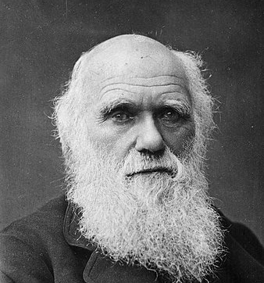
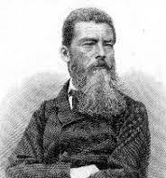
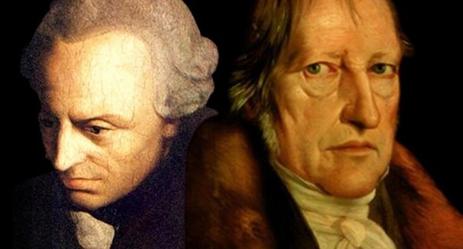
Ideové vlivy a filosofické pozadí Marxova díla
Silný vliv osvícenství: G. F. Hegel, L. Feuerbach, A. Smith, D. Ricardo, J. J. Rousseau, H. Saint-Simon, P. J. Proudhon, I. Kant
Karteziánský a vědecký pohled na společnost
F. Engels, Ch. Darwin
Přírodní antická filozofie a naturalistická tradice - disertační práce K. Marxe: Rozdíly Démokritovy a Epikúrovy přírodní filosofie

Slide 6


Humanismus a individualismus v díle K. Marxe
Absolutno Marx spatřoval v přírodě, $→$ vrcholným výrazem tohoto absolutna je právě člověk
„Příroda je tělem člověka a ten s ní musí zůstat spojen ustavičným procesem.“(Marx 1961: 45)
Vliv
  Immanuela Kanta a kategorického imperativu $→$ lidské bytosti nesmí být pojímány jako prostředky, ale výhradně jako účely samy o sobě
  G. F. Hegela, který chápe člověka jako výtvor svých vlastních dějin a totalitu bytí. „Je to pouze a výhradně člověk, který dává sám sobě a své podstatě hodnotu (Hegel 1960: 13).“ Ztotožnění „já“ s duchem a bohem.
  L. Feuerbacha – kritika Hegelovy teologické koncepce, bůh je výtvorem lidského rozumu.
Seberealizace individua je nejvyšším cílem Marxova komunismu – koncept pozitivní a kolektivní svobody – ústřední v Marxově teorii.

Slide 7



Svoboda jako ústřední hodnota Marxova díla
„Marx svobodu miloval, Marx upřímně věřil v reálnou říši svobody, kde člověk poprvé ovládne sebe a svůj osud…“ (Popper 1994: 91).“
Marx podmiňuje rozvoj osobní svobody člověka (a její plnou realizaci) produktivní činností, tedy prací.
Lidská přirozenost tkví v tom, že je člověk svobodným a vědomým producentem $→\text{d}\text{ě}\text{lba} \text{pr}\text{á}\text{ce} \text{je} \text{nep}\text{ř}\text{irozen}\text{á, }\text{nehum}\text{á}\text{nn}\text{í }\text{a} \text{zabra}\text{ň}\text{uje} \text{individu}\text{í}\text{m} \text{v} \text{seberealizaci}$
HOMO FABER $=$ ČLOVĚK DĚLNÝ $→$ člověk kontroluje svůj osud prostřednictvím své práce a kreativity, vytváří sám materiální podmínky pro své přežití, práce je přímým vyjádřením jeho svobody a tím co jej odlišuje od zvířete.
„Člověk je svobodným, vděčí-li za své jsoucno výhradně sobě samému, není-li závislý na vnějších silách v důsledku soukromého vlastnictví.“ (Marx 1961: 69).
Ztráta kontroly nad produkty vlastní práce, a především nad okolnostmi svého rozhodování, je ztrátou svobody.
Ale existuje v Marxově pojetí svobodná vůle a morální autonomie? Volí si lidé přechod ke komunismu vědomě?

Slide 8
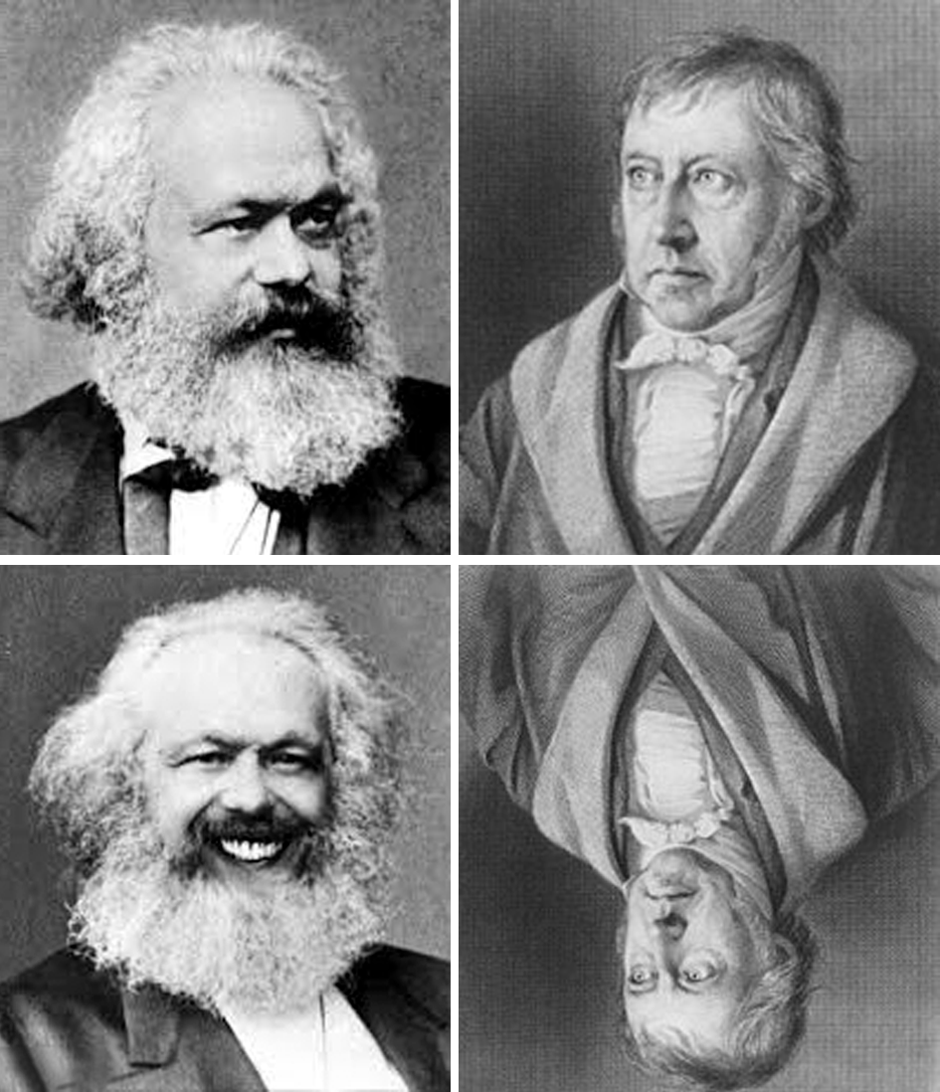

DIALEKTICKÝ MATERIALISMUS
Původní význam: Rozhovoru či diskuse založená na kontrafaktuálním uvažování a argumentaci, kde se střídají tvrzení a námitky
Aristotelés, Platón, Tomáš Akvinský, Kant, Fichte, Hegel
Hegel: Idealistická dialektika (pojmů, idejí, poznání) – TEZE – ANTITEZE – SYNTÉZA
K. Marx aplikace principu dialektiky na jeho materialistické a deterministické pojetí světa (na reálné společenské procesy, které vychází z dějinnosti)
MATERIÁLNÍ ZÁKLADNA A NADSTAVBA
  Základna: výrobní síly (půda, stroje a nástroje, továrny, suroviny) + výrobní vztahy (vlastnické poměry a z nich odvozená existence společenských tříd)
  Nadstavba: politické instituce (stát) + „společenské vědomí“ (zákony, kultura, morálka, estetické normy etc.)
  Základna má determinující roli
Aplikace na dějiny $→$ HISTORICKÝ MATERIALISMUS

Slide 9
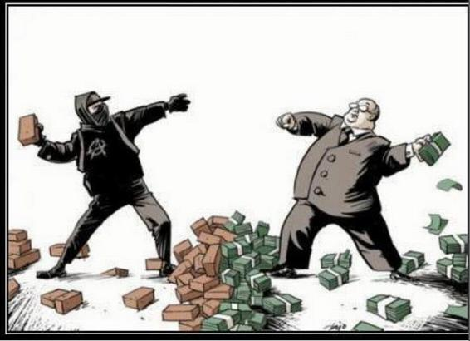

Dějiny třídních bojů
„Dějiny všech dosavadních společností jsou dějinami třídních bojů“ (Manifest, I.)
Prvobytně pospolná společnost – otrokářská společnost – feudalismus – kapitalismus – socialismus/komunismus
Buržoazie jako dříve „nanejvýš revoluční třída“
Kapitalismus: buržoazie vs. proletariát $→$ nutně antagonistické zájmy buržoazie a proletariátu
Moderní doba: vyhrocení antagonismu + prostředky k jeho překonání $→$ nevyhnutelné revoluční vyústění třídního boje

Slide 10

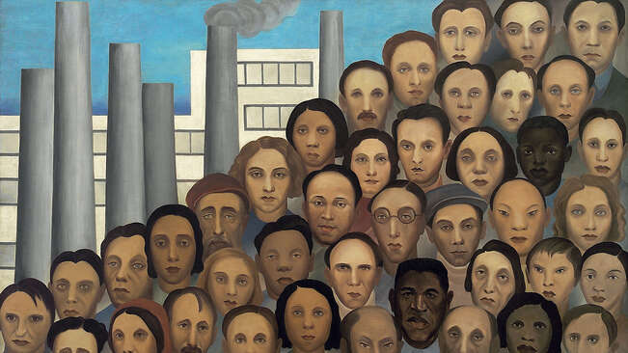

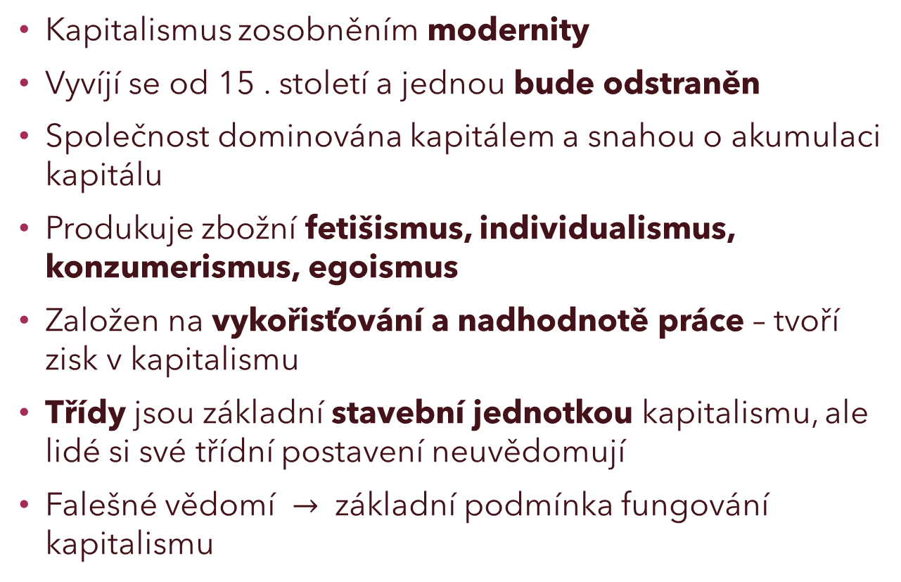
KRITIKA KAPITALISMU
Kapitalismus zosobněním modernity
Vyvíjí se od 15 . století a jednou bude odstraněn
Společnost dominována kapitálem a snahou o akumulaci kapitálu
Produkuje zbožní fetišismus, individualismus, konzumerismus, egoismus
Založen na vykořisťování a nadhodnotě práce – tvoří zisk v kapitalismu
Třídy jsou základní stavební jednotkou kapitalismu, ale lidé si své třídní postavení neuvědomují
Falešné vědomí $→$ základní podmínka fungování kapitalismu

Slide 11
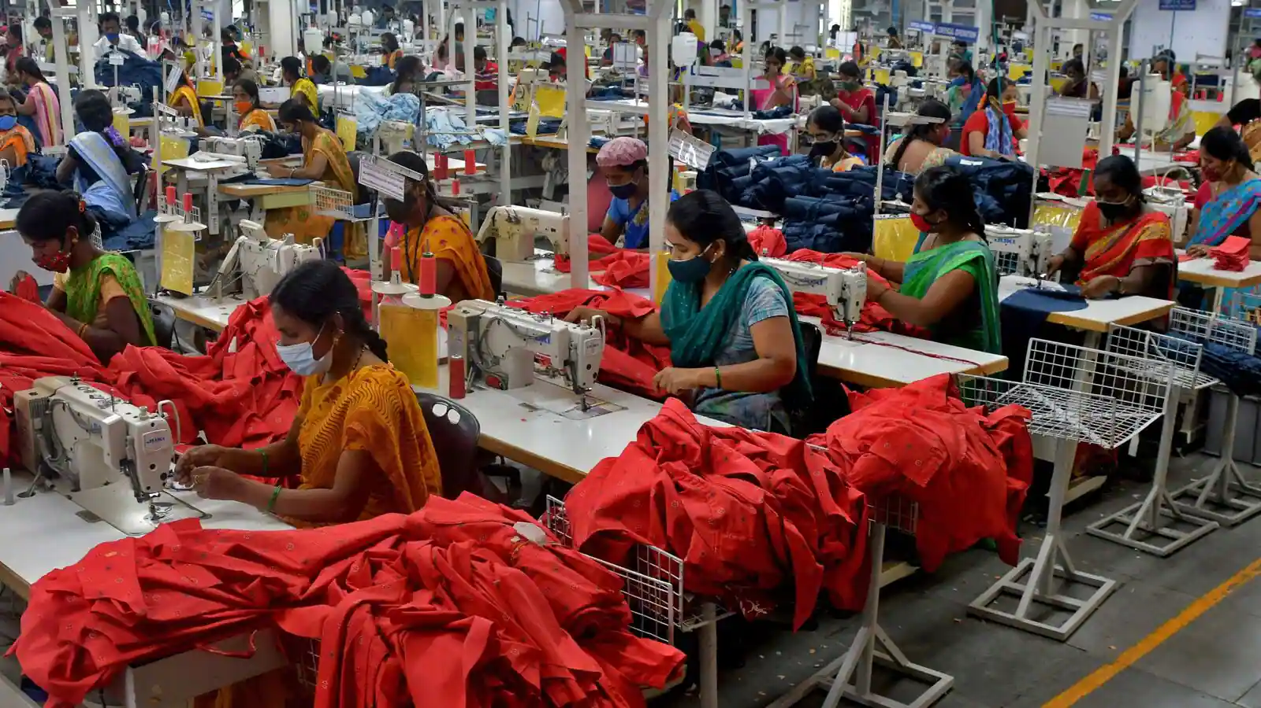

ZVĚCNĚNÍ A ODCIZENÍ
Zvěcnění (Versachlichung, reification) společenských vztahů
Dělba práce => dehumanizace člověka
Dělník je „živý přívěšek mrtvého mechanismu“ (Kapitál I.IV.XV.4)
Soukromé vlastnictví jako důsledek i prostředek zvnějšnění (odcizení)
Odcizení dělníka od:
  výsledků jeho práce
  produktivní činnosti jako takové
  vlastní přirozenosti
  ostatních lidí
Zbožní fetišismus $→te$ndence chápat produkty lidské práce jako oddělené od člověka, jako mající hodnotu samy o sobě
Hodnota zboží ale pochází od člověka, je zhmotnělou prací

Slide 12
KRITIKA LIDSKÝCH PRÁV
Individualismus, izolovanost, egoismus, apel na ochranu soukromého vlastnictví
Práva člověka = pouze politická práva
„Lidská práva nejsou nic jiného než práva člena občanské společnosti, tedy práva egoistického člověka, člověka odděleného od lidské podstaty a pospolitosti….Garance lidských práv tedy probíhá pouze na úrovni individuální izolovanosti, to ale není k ničemu, protože člověk je členem rodu a pospolitosti.“ (K židovské otázce, 1884)

Slide 13
Socialismus a komunismus
Marx nenabízí detailní návod přechodu k socialismu, klíčový je historický kontext, socialismus vznikne až na základě revoluce (kritika utopických socialistů)
První krok - diktatura proletariátu $→$ Demokratická, kolektivní síla pracujících, inspirace pařížskou komunou, zástupci lidu voleni a odvoláváni!
První krok - diktatura proletariátu → Demokratická, kolektivní síla pracujících, inspirace pařížskou komunou, zástupci lidu voleni a odvoláváni!
Další krok - převzetí klíčových výrobních prostředků a ekonomických institucí $→$ Cílem je nastolení kontroly pracujících nad ekonomikou $→$ Demokratizace ekonomiky
Další krok - převzetí klíčových výrobních prostředků a ekonomických institucí → Cílem je nastolení kontroly pracujících nad ekonomikou → Demokratizace ekonomiky
Komunismus $→$ Odstranění kapitalismus $→$ Spontánní harmonie jedince a společnosti, zrušení institutu rodiny, návrat člověka k jeho rodové přirozenosti
Komunismus → Odstranění kapitalismus → Spontánní harmonie jedince a společnosti, zrušení institutu rodiny, návrat člověka k jeho rodové přirozenosti

Slide 14

Marxova ekonomická teorie
Svébytný teoretický systém, ne každé marxistický ekonom nutně přejímá Marxovy politické a normativní závěry!
Marx vycházel z přesvědčení, že výrobní podmínky a poměry určují směr vývoje společenského systému.
Marx tvrdí, že je kapitalistická ekonomika náchylná k opakujícím se krizím
  • Zisk jako motor kapitalismu
  • Pokud klesne, kapitalista přestává investovat
  • Soutěživost mezi firmami vede ke stále větším výdajům na inovace, stroje - zvýšené náklady konstantního kapitálu, existuje zároveň tlak na zvyšování variabilního kapitálu
  • Přestože se celkový zisk zvedá, míra ziskovosti klesá
Hromadění kapitálu a nadvýroba - dělníci si nemohou dovolit to, co vyrobí $→$ krize likvidity
Marx podcenil roli demokratického společenství a vliv státu/vlády na zásahy do ekonomiky a předcházení ekonomickým krizím (antimonopolní zákony, role centrálních bank na kurz měny, cílená podpora určitých sektorů ekonomiky, ekonomické pobídky)
Klesá reálně ve 21. století míra zisku (v celé ekonomice vs. v jednotlivých odvětvích)?
Na místo technologických inovací přesunutí práce do rozvojových zemí….

Slide 15

VYKOŘISŤOVÁNÍ A NADHODNOTA
Užitná hodnota (reálná užitečnost) vs. Směnná hodnota (cena)
Užitná hodnota – nic nemůže být zbožím, pokud po tom neexistuje reálná poptávka
Směnná hodnota – teorie přirozené ceny, bod kolem kterého cena kolísá – determinována množstvím společensky nutné práce pro vyrobení daného zboží
Pracovní síla je zboží samo o sobě!
Hodnota dělníka je dána náklady na jeho produkci.
Námezdní práce (prodej pracovní síly) + „rezervní armáda proletariátu“ (předpoklad existence trvalé nabídky práce)
Pracovní teorie hodnoty: směnná hodnota práce definována (společensky nutnou) pracovní dobou, „které je zapotřebí ke zhotovení nějaké užitné hodnoty za daných společensky normálních podmínek a při společensky průměrném stupni dovednosti a intensity práce. Změní-li se produktivita, změní se také společensky nutná pracovní doba, a změní se tedy i hodnota. (…) Jako hodnoty jsou všechna zboží jen určitá množství ztuhlé pracovní doby“ (Kapitál I:1)
Nadhodnota: Rozdíl mezi pracovním časem a náklady na reprodukci dělníka $→$ Vykořisťování: rozdíl zůstává kapitalistovi (zisk)
Klesající míra zisku => zbídačování proletariátu, opakované krize (nadvýroby, likvidity, obchodní atd.) (viz Shapiro)

Slide 16
Antisemitismus v díle Karla Marxe
K židovské otázce (1844) – reakce na eseje na Bruno Bauera volající po politické emancipaci Židů v Prusku
  „ Žid se emancipoval po židovsku, a to nejen tím, že si přivlastnil peněžní moc, nýbrž i tím, že skrze něho i bez něho se peníze staly světovou mocností a praktický židovský duch se stal praktickým duchem křesťanských národů. Židé se emancipovali potud, pokud se křesťané stali židy.“ (….) Občanská společnost neustále rodí žida ze svého nitra…. Co bylo o sobě a pro sebe základem židovského náboženství? Praktická potřeba, egoismus. (….) Chimérická židova nacionalita je nacionalita obchodníka, peněžního člověka vůbec.“
  „Jakmile se společnosti podaří zrušit empirickou podstatu židovství, čachr a jeho předpoklady, je žid znemožněn, protože jeho vědomí už nemá předmět, protože subjektivní základ židovství, praktická potřeba, se zlidští, protože se zruší konflikt mezi individuálně smyslovou a druhovou existencí člověka. Společenská emancipace žida je emancipace společnosti od židovství.“
Shlomo Avineri (Marx and Jewish emancipation, 1964) – poukazuje na skutečnost, že ač je Marxovo dílo ve své podstatě antisemitské, samotný Marx vždy podporoval politickou emancipaci Židů.
Weyl Nathaniel (Karl Marx: Racist, 1979)

Slide 17
Antislavismus
Vize všeobecné proletářské revoluce se projevovala jako obhajoba genocidy (resp. etnicky namířeného boje) proti kontrarevolučním národům“, mezi něž zahrnoval především Čechy (kteří „zradili“ německou revoluci z roku 1848)
  „….we repeat: apart from the Poles, the Russians, and at most the Turkish Slavs, no Slav people has a future, for the simple reason that all the other Slavs lack the primary historical, geographical, political and industrial conditions for independence and viability. Peoples which have never had a history of their own, which from the time when they achieved the first, most elementary stage of civilization already came under foreign sway, or which were forced to attain the first stage of civilization only by means of a foreign yoke, are not viable and will never be able to achieve any kind of independence. And that has been the fate of the Austrian Slavs….The same thing holds for the Southern Slavs proper…“ (Friedrich Engels, Neue Rheinische Zeitung No. 222, February, 1849)
  „… that since the revolution hatred of Czechs and Croats has been added, and that only by the most determined use of terror against these Slav peoples can we, jointly with the Poles and Magyars, safeguard the revolution…. there will be a struggle, an “inexorable life-and-death struggle”, against those Slavs who betray the revolution; an annihilating fight and ruthless terror — not in the interests of Germany, but in the interests of the revolution!“ (Friedrich Engels, Neue Rheinische Zeitung No. 223, February 16, 1849)

Slide 18
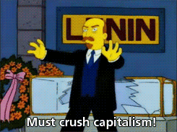
Antikomunismus a kritika Marxismu
Antislavismus, antisemitismus, rasismus, homofobie
Determinismus a role svobodné vůle?
Komunistický manifest a výzva k násilné revoluci
Historická zkušenost
Komunistické strany – centralizace moci a ovládnutí proletariátu
Selhání teorie v empirické i normativní rovině?

Slide 19
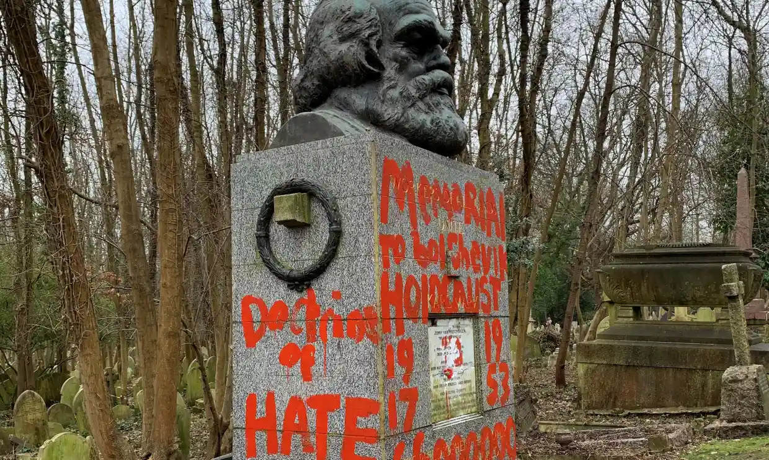
“Doctrine of Hate”
“Architect of Genocide”
“Memorial to Bolshevik Holocaust”
Hrobka K. Marxe, Londýn, Highgate

Slide 20

Otázky na závěr
Relevance Marxova díla v současnosti?
Jak se změnil charakter společenských nerovností a kapitálu?
Marx v době technologické revoluce?
Marxismus, globalizace a rozvojové země?
Nová levice a postmaterialismus?
Utopismus v současném politickém myšlení?
Piketty: Globální progresivní daň z kapitálu (80%) ?

Slide 21
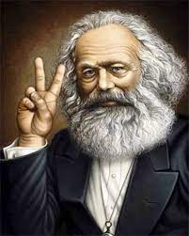
Děkuji za pozornost!

